Slide 1
실습 7주차

Slide 2
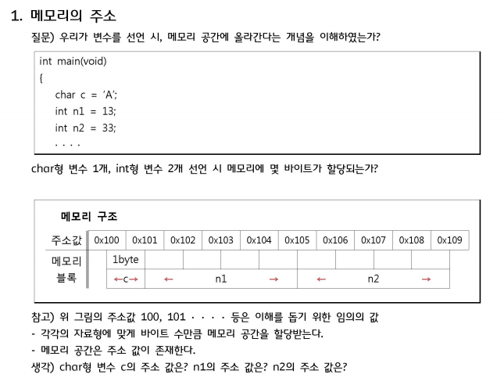

Slide 3
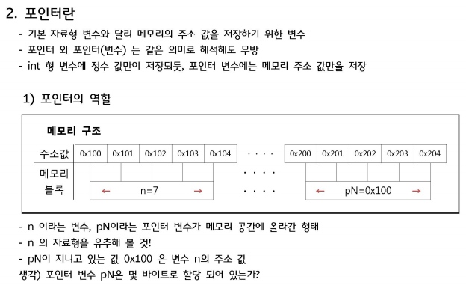

Slide 4
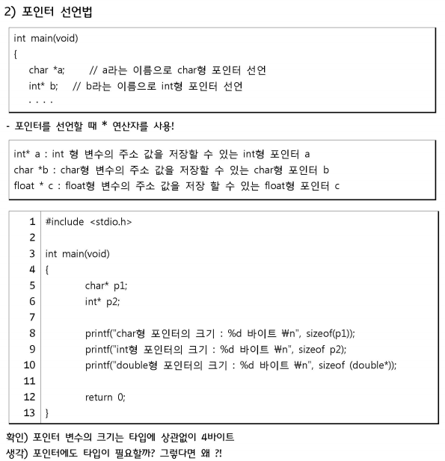

Slide 5
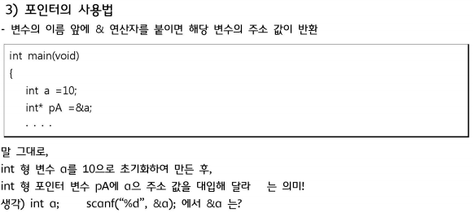
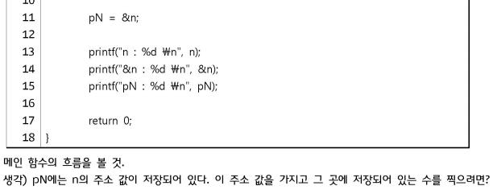

Slide 6
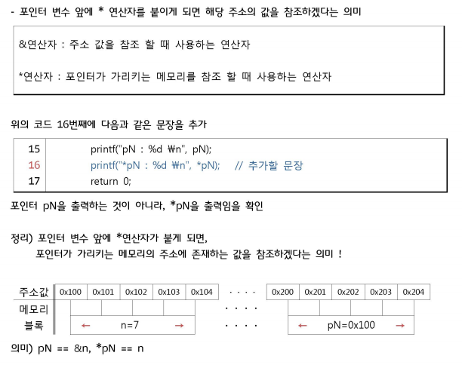

Slide 7
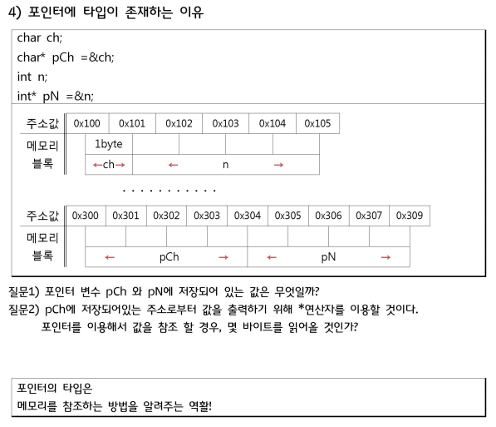

Slide 8
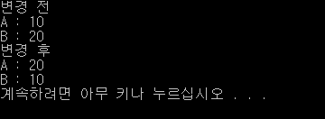
실습 1
두개의 수를 변경하는 함수를 포인터를 이용하여 만드시오.
결과화면

Slide 9
실습 2
<행렬 조합>
길이가 10인 배열 A, B를 조합하여 길이가 20인 배열 C를 만든다.
배열 A 배열 B
배열 C
조건
배열 A, B 는 길이가 10인 char형 배열로 선언 및 위의 값으로 초기화한다.
배열 C 는 길이가 20인 char형 배열로 선언한다.
배열 C의 값은 배열 A와 배열 B의 값을 교차로 그리고 개수를 증가시켜가며 입력을 한다.
배열의 접근은 포인터 만을 이용한다. Ex) arr[1] 대신 arr+1
‘0’ | ‘1’ | ‘2’ | ‘3’ | ‘4’ | ‘5’ | ‘6’ | ‘7’ | ‘8’ | ‘9’
‘A’ | ‘B’ | ‘C’ | ‘D’ | ‘E’ | ‘F’ | ‘G’ | ‘H’ | ‘I’ | ‘J’
‘0’ | ‘A’ | ‘1’ | ‘2’ | ‘B’ | ‘C’ | ‘3’ | ‘4’ | ‘5’ | ‘D’ | ‘E’ | ‘F’ | ‘6’ | ‘7’ | ‘8’ | ‘9’ | ‘G’ | ‘H’ | ‘I’ | ‘J’

Slide 10
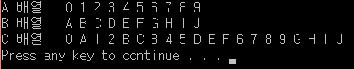
실습2
결과화면

